Slide 1

组内汇报
基于域对抗自适应迁移学习网络的动力电池SOH估计
汇报人 刘旺林
2022年12月10日

Slide 2
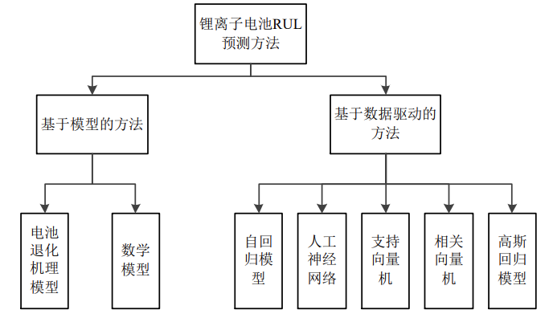
国内外研究现状
基于模型的方法：
1、深入分析锂离子电池内部的电化学反应机理，然后基于此机理构建锂离子电池退化机理模型。
2、根据锂离子电池数据特征构建的数学模型，它同样可以模拟其性能的劣化。
基于数据驱动的方法：
1、自回归模型
2、人工神经网络
3、支持向量机
4、相关向量机
5、高斯回归模型
锂离子电池 RUL 预测方法
Notes:
a.电池退化机理模型主要是基于锂离子电池的电化学反应过程中容量的退化 过程，对其进行分析并建模。
b.数学模型是在锂离子电池数据特征基础上得到的模型。比如国内外学者经 常构建电池容量与充放电循环周期数之间的各种数学模型（多项式模型、指数 模型和 Verhulst 模型等）模拟锂离子电池 RUL 的衰减。
c.数据驱动方法的原理是从历史数据中寻找其内在联系，利用找寻的规律对 未来数据进行预测。基于数据驱动方法来预测锂离子电池 RUL 的主要思想是将锂离子电池系统当作一个黑匣子，即无需明白其内部发生的各种电化学反应， 从锂离子电池的充放电数据（电流、电压、温度、容量和内阻等）寻找能够表 征锂离子电池劣化规律的 HI，基于这些 HI 并利用机器学习算法实现对电池 RUL 准确预测。HI 的选择和机器学习算法的选择是数据驱动方法两个关键问题。

Slide 3
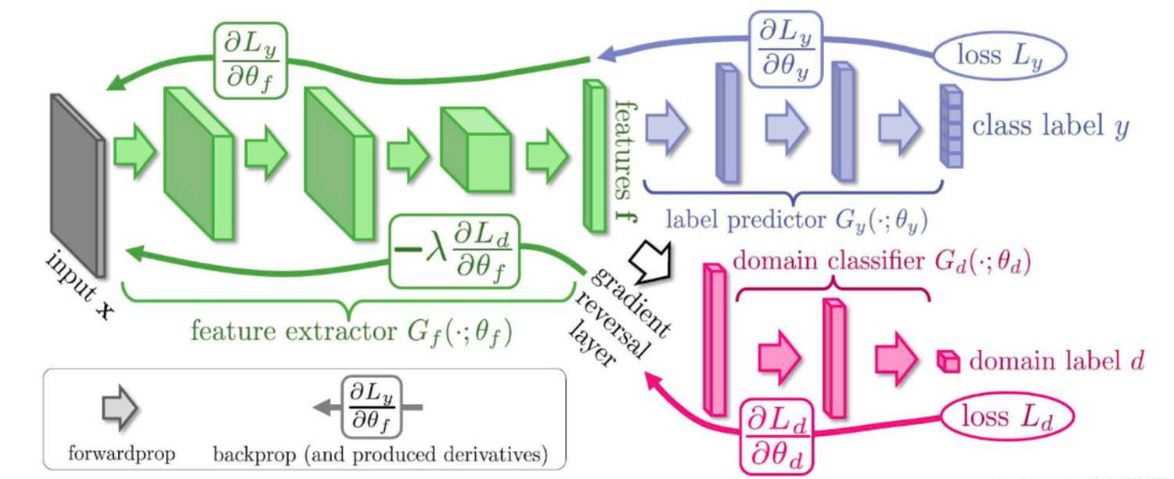
论文&模型分析
选择的模型结构基于域自适应对抗网络和长短期记忆网络（DA-LSTM）。
DANN中绿色部分和粉红色部分组成GAN，紫色部分为预测器。
DANN模型

Slide 4
生成式对抗网络(GAN)的构建
GAN的整个流程如下：
1、先输入真实数据让判别器学习，真实数据对应的标签是1。
2、在随机生成一个种子传入生成器生成数据让判别器学习，判别器要识别数据对应的标签为0，即为假数据，此时loss不更新生成器，仅传回判别器。
3、最后让生成器生成数据，将数据传给判别器，此时判别器识别数据对应标签为1，，此时的loss不更新判别器，更新生成器。
real
更新
D
loss
G
步骤1

Slide 5
生成式对抗网络(GAN)的构建
real
更新
D
loss
G
步骤2
real
返回梯度不更新
更新
D
loss
G
步骤3

Slide 6


梯度反转层（GRL）
域分类器与图像分类器的输入都来自与特征提取器，但是域分类器的目标是最大化域分类损失，混淆目标域数据与源域数据，但是图像分类器的目标是最小化图像分类损失，实现图像的精准分类。那么这就导致特征提取器在进行参数更新时，域分类损失的梯度与图像分类损失梯度方向相反。为了避免像GAN那样分别固定生成器与鉴别器参数的方式进行分阶段训练，DANN结构中提出了全新的梯度反转层（Gradient Reversal Layer, GRL）, 使得在反向传播过程中梯度方向自动取反，在前向传播过程中实现恒等变换，相关数学表示如下式所示
$$R_{λ}\left(x\right)=x$$
$$\frac{dR_{λ}}{dx}=−λI$$

Slide 7
数据集的选取
数据集我选用了平均充电电流降（ACCD ）、平均充电电压升（ACVR） 、充电电压饱和时间（STCV ）、等压充电时间（EVCT）这四项数据作为特征来预测容量，下表为四个特征与B5，B6和B7电池容量的Pearson相关性，从表格可以看出四个特征与容量的相关性都很强。论文
 | NASA B5 | NASA B6 | NASA B7
ACCD | -0.9723 | -0.9798 | -0.9790
ACVR | 0.9940 | 0.9650 | 0.8811
STCV | 0.9963 | 0.9906 | 0.9888
EVCT | 0.9909 | 0.9863 | 0.9820
Pearson相关性

Slide 8
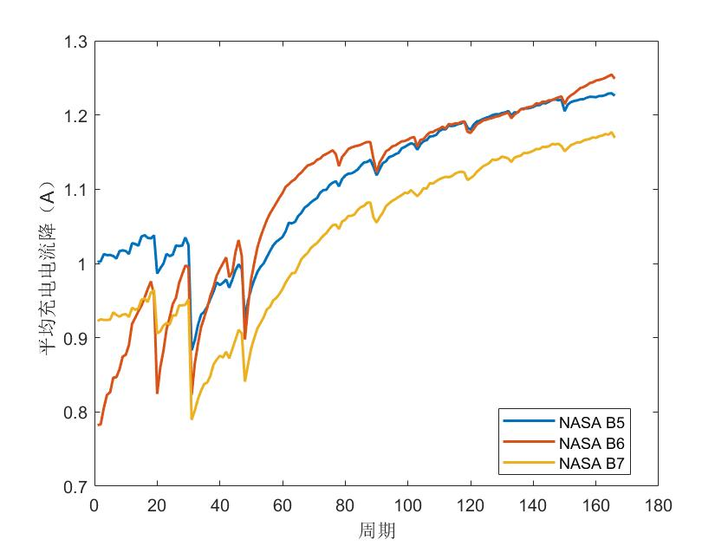
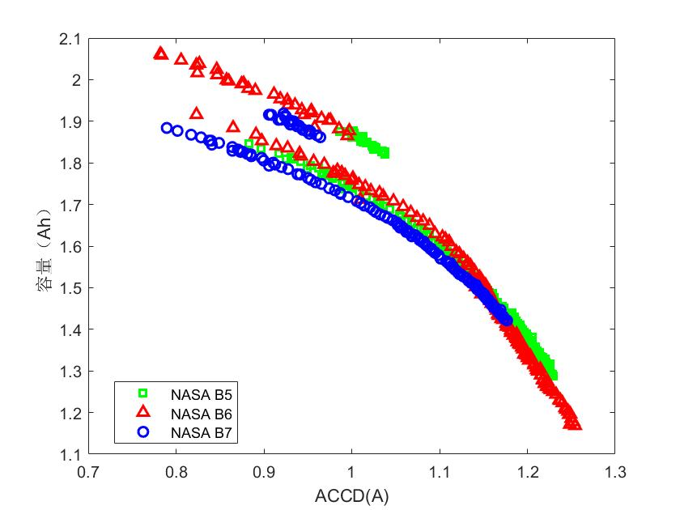

数据集的选取
利用在规定的4000s和5000s的时间间隔范围内100个电流来定义平均充电电流降（ACCD）。
本文定义在第i个周期的ACCD 为：
$${ACCD}_{i}=\frac{\sum_{j=1}^{100}{\left|C_{j}−C_{I}\right|}}{100}$$

Slide 9
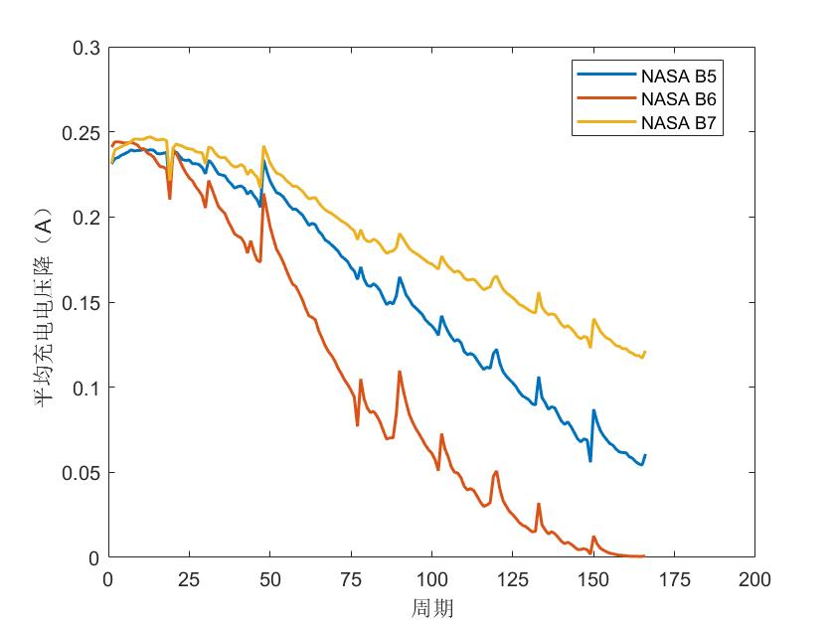
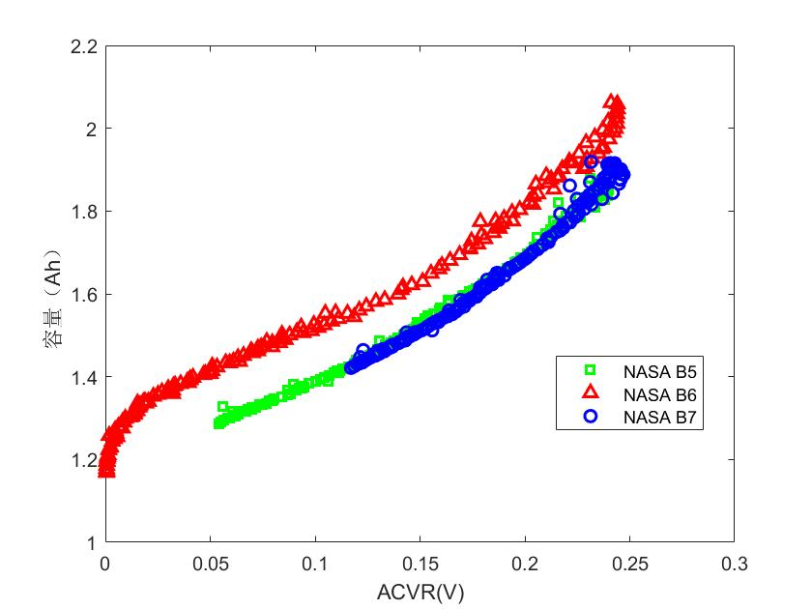

数据集的选取
利用在规定的1000s和1500s的时间间隔范围内100个充电电压的来定义平均充电电压升（ACVR）。
定义在第i个周期的ACVR 为：
$${ACVR}_{i}=\frac{\sum_{j=1}^{100}{\left|V_{j}−V_{I}\right|}}{100}$$

Slide 10
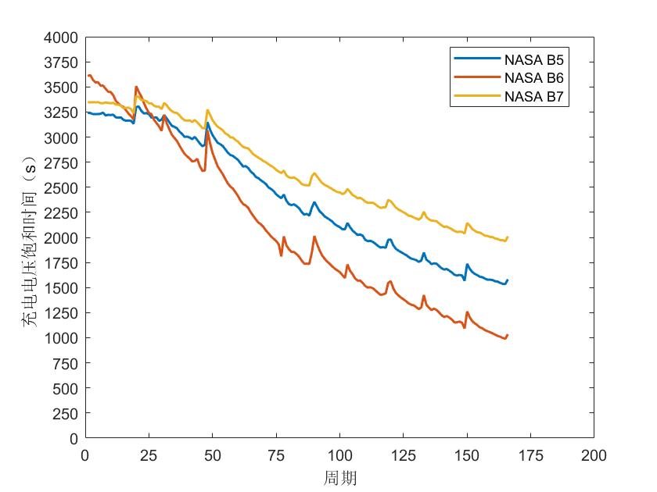
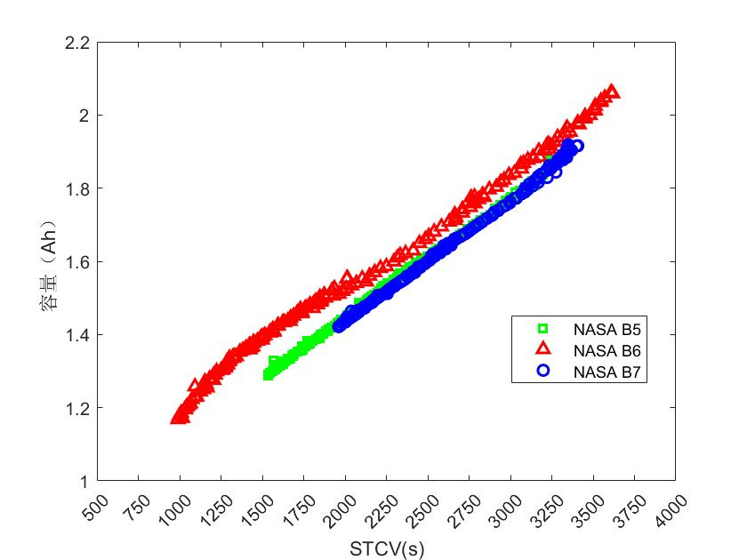
数据集的选取
充电电压饱和时间（Saturation Time of Charging Voltage，STCV），即锂离子电池从充电截止电压下限(0 V)充电到充电截止电压上限(4.2V)所需要的时间。

Slide 11
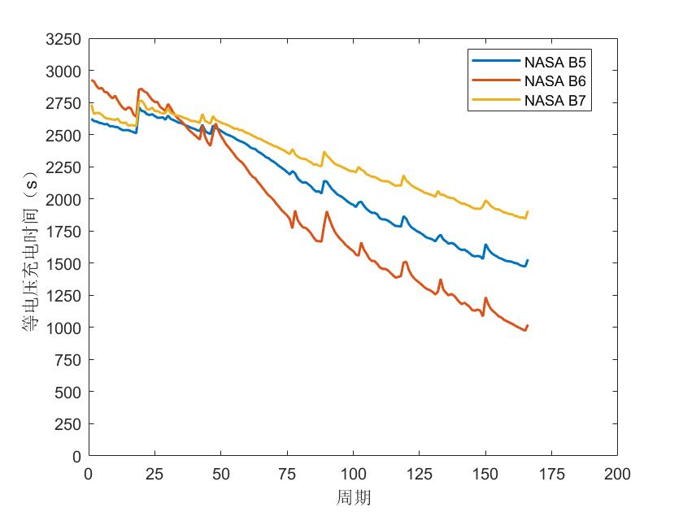
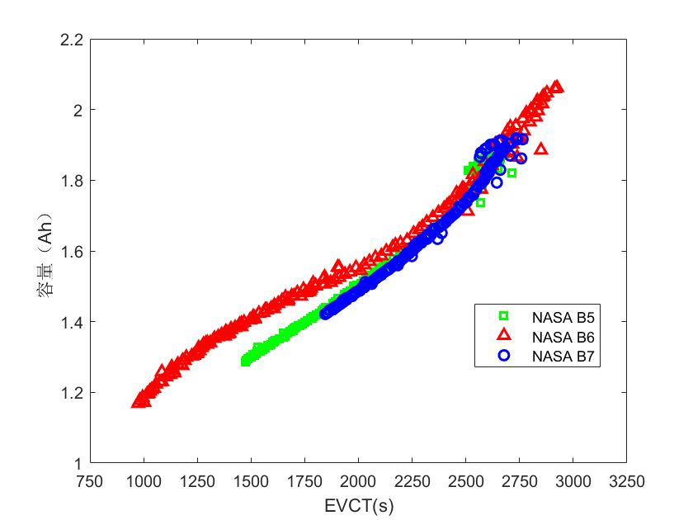
数据集的选取
在相同的起始充电电压(3.9V)和相同截止充电电压(4.2)区间内充电所用的时间为等电压充电时间（EVCT)。

Slide 12

数据集归一化（MinMaxScaler）
观察数据集发现到这些特征它们取值范围相差很大，可能导致梯度下降运行缓慢，从而考虑到对这些数据进行归一化处理，使它们具有可比较值的范围，从而生成数据的值和速度都会有明显变换
归一化方法（线性归一化）：
将特征缩放至特定区间将特征缩放到给定的最小值和最大值之间，或者也可以将每个特征的最大绝对值转换至单位大小。这种方法是对原始数据的线性变换，将数据归一到[0,1]中间。转换函数为:
$$x=\frac{x−min}{max−min}$$

Slide 13
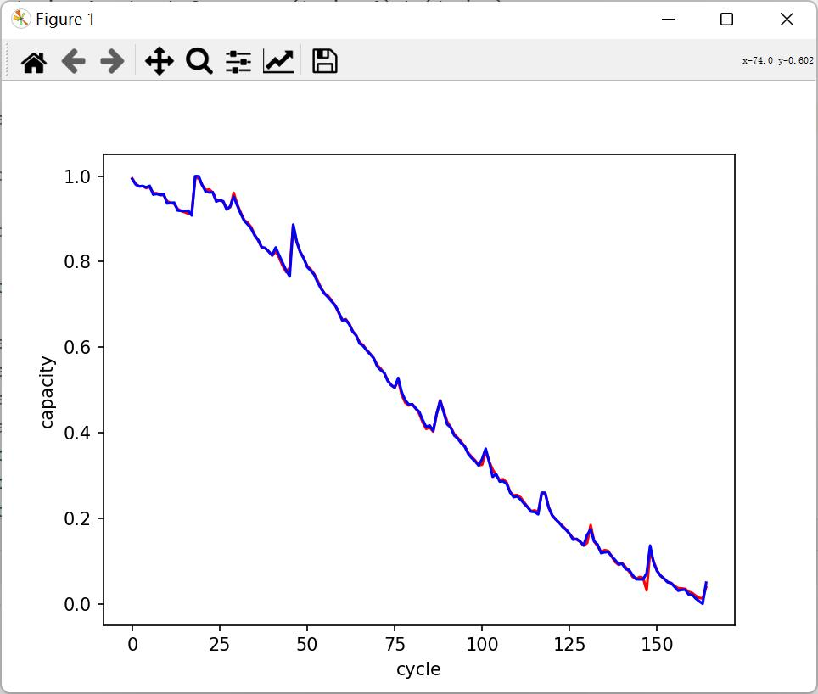
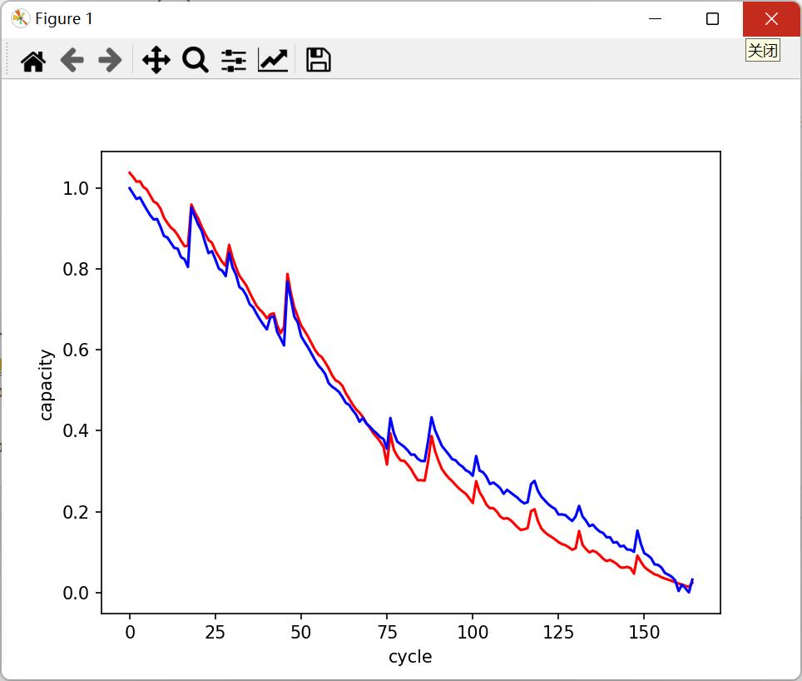
长短期记忆网络（LSTM）预测器的预测结果
B5（训练集）
B6（测试集）

Slide 14
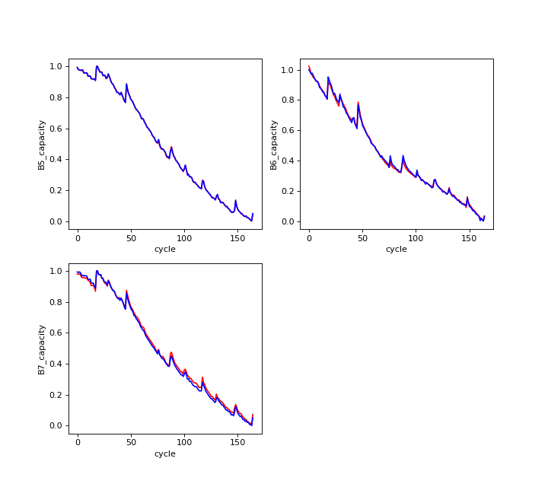
域自适应对抗网络（DA-LSTM）预测结果

Slide 15
Thanks

